Slide 1
BAĞLILIK AYRIŞTIRMASI (DEPENDENCY PARSING)
Fatih Emin KARAHAN - 502331027

Slide 2
İÇİNDEKİLER
Bağlılık Ayrıştırması Nedir?
Çizge Tabanlı Yöntemler Nedir?
Perceptron Nedir?
Yöntemlerin Karşılaştırılması
Makale
Uygulama

Slide 3
Bağlılık Ayrıştırması Nedir?

Slide 4
Bağlılık Ayrıştırması Nedir [1]
Bağlılık ayrıştırması, doğal dil işleme (NLP) alanında bir cümlenin gramer yapısını analiz etmek için kullanılan yöntemdir.
Cümlelerdeki kelimeler arasındaki ilişkileri Şekil 1'de gösterildiği gibi ağaç yapısı şeklinde göstererek, cümlenin anlamını daha iyi anlamamıza yardımcı olur.

Slide 5
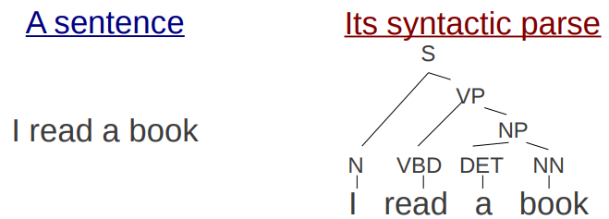
Şekil 1
Şekil1:https://www.phontron.com/slides/nlp-programming-en-05-perceptron.pdf

Slide 6
Bağlılık Ayrıştırması Nedir [2]
Bağlılık ayrışması, bir cümle içerisindeki kelimelerin söz dizilimini yakalar.
Şekil 2'de gösterildiği gibi kelimelerin birbirleriyle olan ilişkisini ve bu ilişkinin türünü inceler.

Slide 7
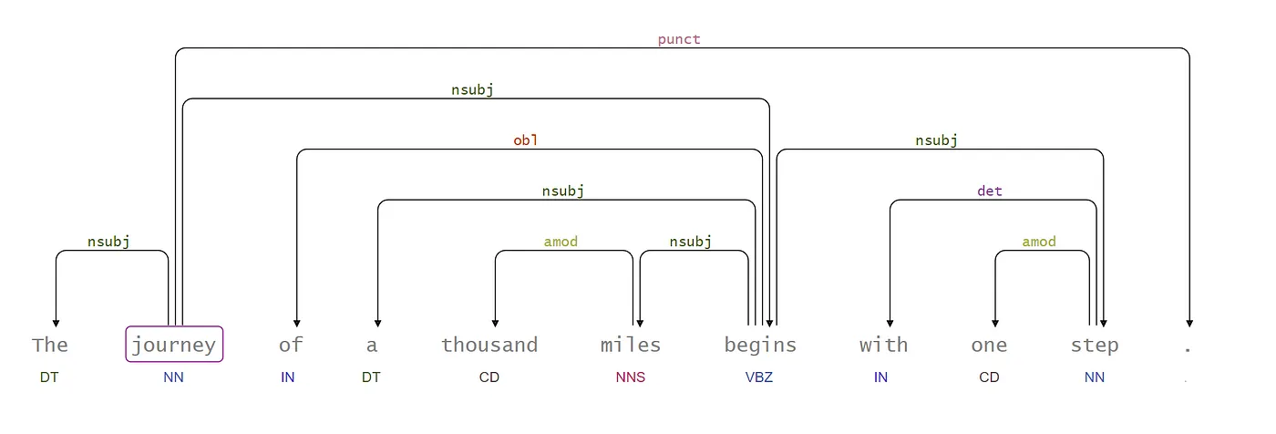
Şekil 2
Şekil2:https://www.johnsnowlabs.com/wp-content/uploads/2023/03/Image-1-10.webp

Slide 8
Bağlılık Ayrıştırması Örnek Cümle
– Köpek, parkta koşuyor.
Bu cümleyi analiz ettiğimizde, şu türden bir yapı elde edebiliriz:
"köpek" → "koşuyor" (köpek, koşuyor)
"koşuyor" → "parkta" (koşuyor, parkta)
Bu ağaç yapısında, "koşuyor" kelimesi "köpek" kelimesine bağımlıdır, çünkü "köpek" eylemini gerçekleştiriyor.
Aynı şekilde, "parkta" kelimesi de "koşuyor" kelimesine bağımlıdır, çünkü eylemin gerçekleştiği yer olarak belirtiliyor.

Slide 9
Çizge Tabanlı Yöntemler Nedir?

Slide 10
Çizge Tabanlı Yöntemler Nedir
Çizge tabanlı yöntemler, cümleleri kelimeler arasındaki ilişkileri gösteren grafikler olarak modelleyen bir yaklaşımdır.
Her kelime bir düğüm olarak kabul edilir ve kelimeler arasındaki bağlılıklar, bağlantılar ile temsil edilir.
Bu yöntemde, cümlenin bağlılık ağacını bulmak için genellikle “maximum spanning tree” algoritması kullanılır.
Bu algoritma, tüm düğümleri birbirine en yüksek ağırlıklı kenarlarla bağlayarak en uygun ağacı bulmaya çalışır.
Ağırlıklar, kelimeler arasındaki bağlılığın gücünü veya olasılığını temsil eder.

Slide 11
Perceptron Nedir?

Slide 12
Perceptron Nedir
Bağlılık ayrıştırmasında, perceptron algoritması, cümlelerdeki kelimeler arasındaki bağlılık ilişkilerini öğrenmek için kullanılabilir.
Perceptron, her bir bağlılık için bir ağırlık vektörü kullanarak, bu bağlılıkların ne kadar olası olduğunu ölçer.
Eğitim sürecinde, model yanlış tahminler yaptıkça, ağırlıklar güncellenir ve modelin performansı iyileştirilir.
Bu süreç, model doğru bağlılıkları tahmin edene kadar devam eder.

Slide 13
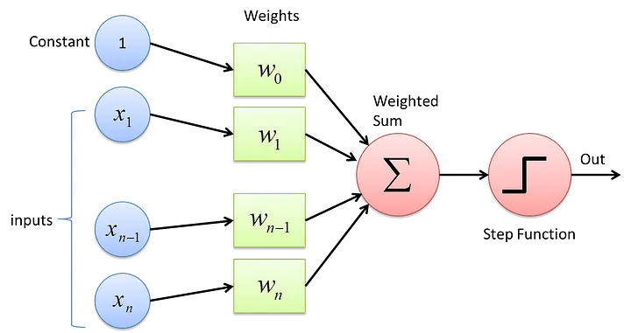
Şekil 3
Şekil3:https://miro.medium.com/v2/resize:fit:720/format:webp/1*n6sJ4yZQzwKL9wnF5wnVNg.png

Slide 14
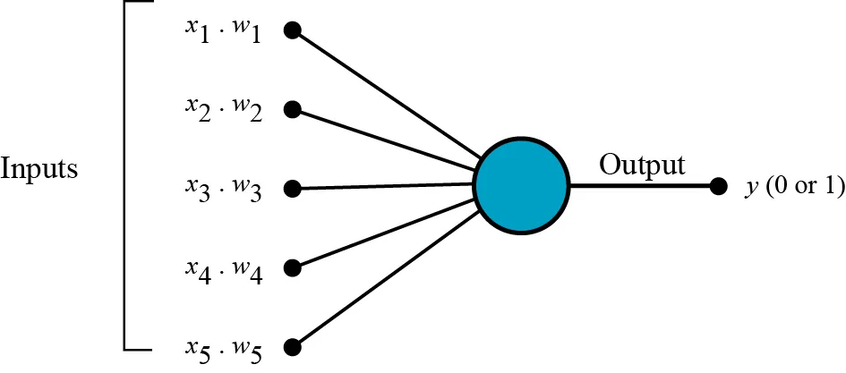
Nasıl Çalışır
Şekil 4'te gösterildiği gibi:
Tüm “x” girişleri ağırlıkları “w” ile çarpılır.
Çarpılan değerlerin tümü toplanır.
Çıkan sonuç Aktivasyon Fonksiyonuna sokulur.
Şekil 4
Şekil4:https://miro.medium.com/v2/resize:fit:4800/format:webp/1*_Zy1C83cnmYUdETCeQrOgA.png

Slide 15
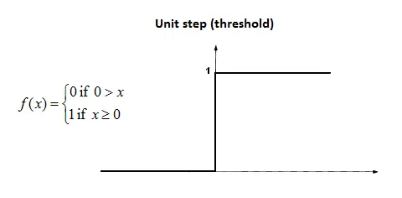
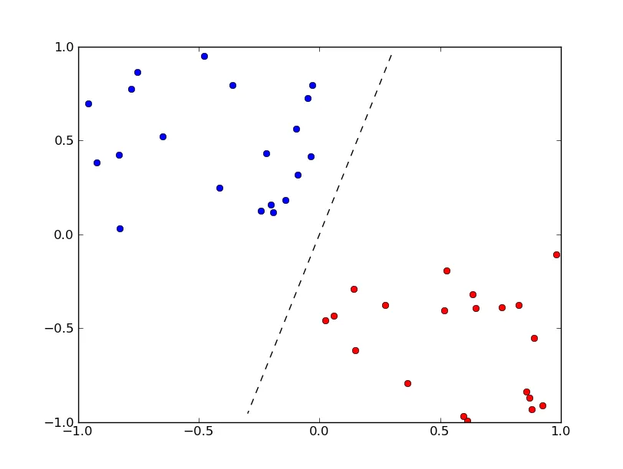
Aktivasyon Fonksiyonu Nedir
Sinir ağının evet veya hayır gibi çıktılarını belirlemek için kullanılır.
Ortaya çıkan değerleri Şekil 5'te gösterildiği gibi 0 ila 1 arasında eşler.
Perceptron’da nerede kullanılır: Şekil 6'da gösterildiği gibi genellikle verileri iki parçaya ayırmada kullanılır.
Şekil 5
Şekil 6
Şekil5:https://miro.medium.com/v2/resize:fit:640/format:webp/1*0iOzeMS3s-3LTU9hYH9ryg.png
Şekil6:https://miro.medium.com/v2/resize:fit:4800/format:webp/1*xsR57_PO8U7PB_ItLslLmA.png

Slide 16
Yöntemlerin Karşılaştırılması

Slide 17
Yöntemlerin Karşılaştırılması
Her iki yöntem de, cümlelerin gramer yapısını anlamak ve dil modellerini geliştirmek için önemlidir.
Çizge tabanlı yöntemler, genellikle daha doğru sonuçlar sunarken, perceptron gibi iteratif yöntemler daha hızlı sonuçlar üretebilir ancak bazen daha az doğru olabilirler.
Her iki yöntemin de kullanımı, uygulamanın gereksinimlerine ve mevcut veriye bağlıdır.

Slide 18
MAKALE
(PDF) TÜRKÇE İÇİN ARDIŞIK ŞARTLI RASTGELE ALANLARLA BAĞLILIK AYRIŞTIRMA

Slide 19
UYGULAMA
https://colab.research.google.com/drive/1O2UfUoM3IHFx3SmJVK5k6uSz10oIEnvm?usp=sharing

Slide 20
TEŞEKKÜRLER

